Slide 1
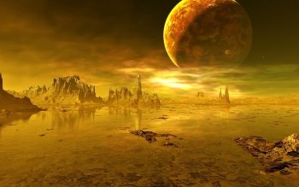
DÜNYA YAZIÇILARININ FANTASTİK ƏSƏRLƏRİ

Slide 2
Hörmətli oxucum!
Fantastika janrının özəlliyi ondan ibarətdir ki, o, gələcəyə ünvanlanıb, fantastik ədəbiyyat gələcək ixtiraların özülünü qoyan bir ədəbiyyatdır. Çox ixtiralar və kəşflərə başlanğıc verən bir vasitədir. Məsələn, Jül Vern öz əsərlərində batiskafdan yazanda insanlar onun nə olduğunu bilmirdilər. L akin dünya fantastının əsərləri bu sualtı qurğunun ixtirasına rəvac verdi.
Ona görə də bu janrda olan kitabları oxumaq üçün səni öz kitabxanamıza dəvət edirik.
Arzumuz odur ki, sən də nə vaxtsa, belə ixtiraların müəllifi olasan.

Slide 3
Belyayaev A. Amfibiya adam. - Bakı: Altun Kitab, 2007. – 128 s.
Amfibiya adam Aleksandr Belyayevin ən tanınmış əsəridir. Bu möhtəşəm əsərdə həm quruda, həm də suda yaşamağı bacaran və bu bacarığına görə «Dəniz İblisi» adlandırılan İxtiandr adlı gəncin həyatından bəhs olunur. İstedadlı cərrah Salvator, İxtiandra köpək balığının qəlsəmələrini köçürmüşdür. Hadisələr Argentinada, Atlantik Okeanın sahillərində cərəyan edir.

Slide 4
Belyayaev A. Professor Douelin başı. - Bakı: Altun Kitab, 2012. – 128 səh.
«Professor Douelin başı» fantastik macəra romanı Aleksandr Belyayev tərəfindən 1925-ci ildə yazılmış və «Ümumdünya bələdçisi» jurnalında nəşr olunmuşdur. Belyayevin bu əsəri bir növ avtobioqrafik roman kimi qələmə alınmış, insanlara iflic vəziyyətdə olmağın, «yalnız başın fəaliyyət göstərməsinin» necə bir hiss olması haqqında danışmaq istəmişdir.

Slide 5
Dünya fantastika antologiyası. – Bakı : Şərq-Qərb, 2007. – 464 s.
Kitaba fantastika janrında yazan dünya yazıçılarından Pyer Bul, Artur Klark, Ayzek Əzimov, Rey Bredberi, Fred Tomas Saberhagen, Con Kristofer, Vatslav Kaydoş, Kşiştof Borun, Siniti Xosi və Namiq Abdullayevin hekayələri, eləcə də Aleksandr Belyayevin «Professor Douelin başı» povesti və Herbert Uellsin «Görünməz adam» romanı daxil edilmişdir.

Slide 6
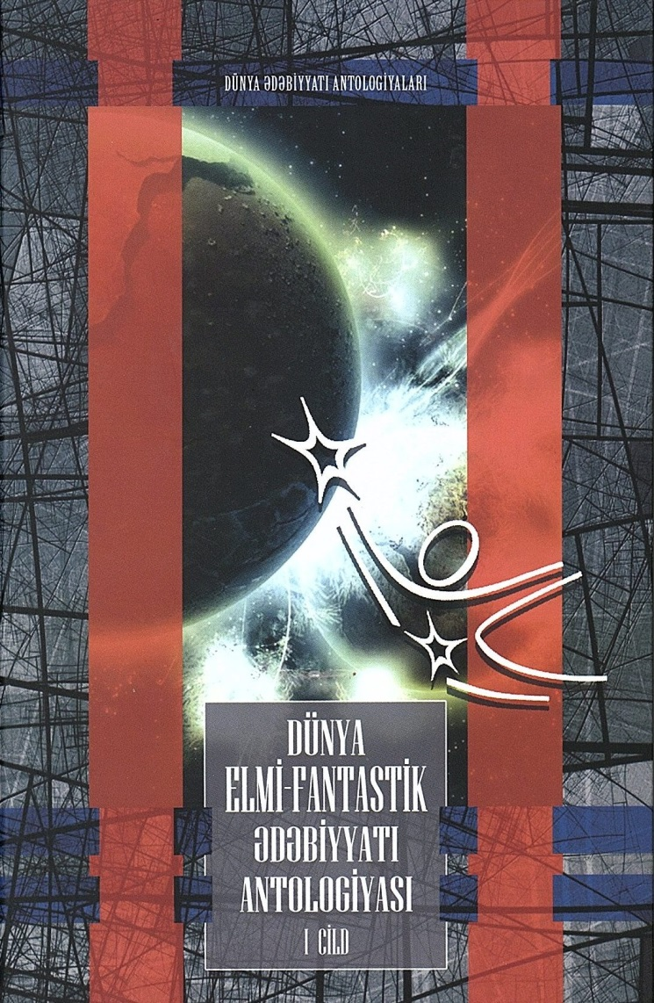
Dünya elmi-fantastik ədəbiyyatı antologiyası. I cild. – Bakı: Şərq-Qərb, 2014. - 400 s.
Bu kitaba Edmond Hamilton, Endrü Norton, Artur Klark, Alfred Van, Mişel Demüt, Yanuş Şablitski, Nils Nilsenin əsərləri daxil edilmişdir. Oxucuların diqqətinə cəlb edilən bu əsərlərdə fantastika janr rəngarəngliyinə görə klassik bədii ədəbiyyatdan demək olar ki, fərqlənmir. Kitab geniş oxucu kütləsi üçün nəzərdə tutulmuşdur.

Slide 7
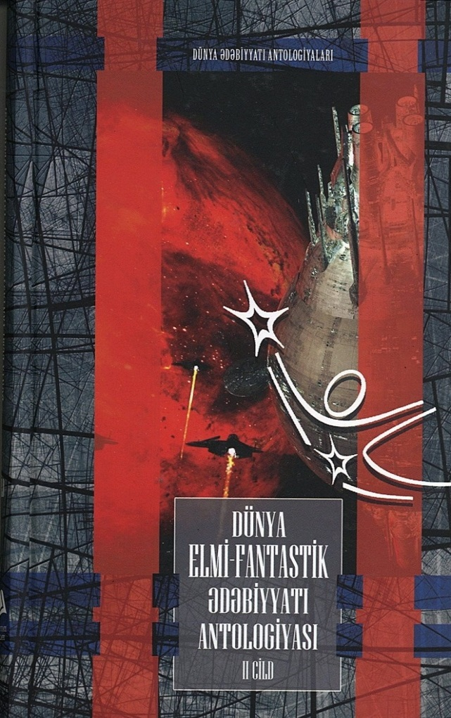
Dünya elmi-fantastik ədəbiyyatı antologiyası. II cild. - Bakı: Şərq –Qərb, 2014. – 336.
«Dünya elmi-fantastik ədəbiyyatı antologiyası»nın II cildində dünya ədəbiyyatının fantastik janrında yazan Amerika, Yaponiya və Rusiya yazarlarının əsərləri toplanıb.

Slide 8
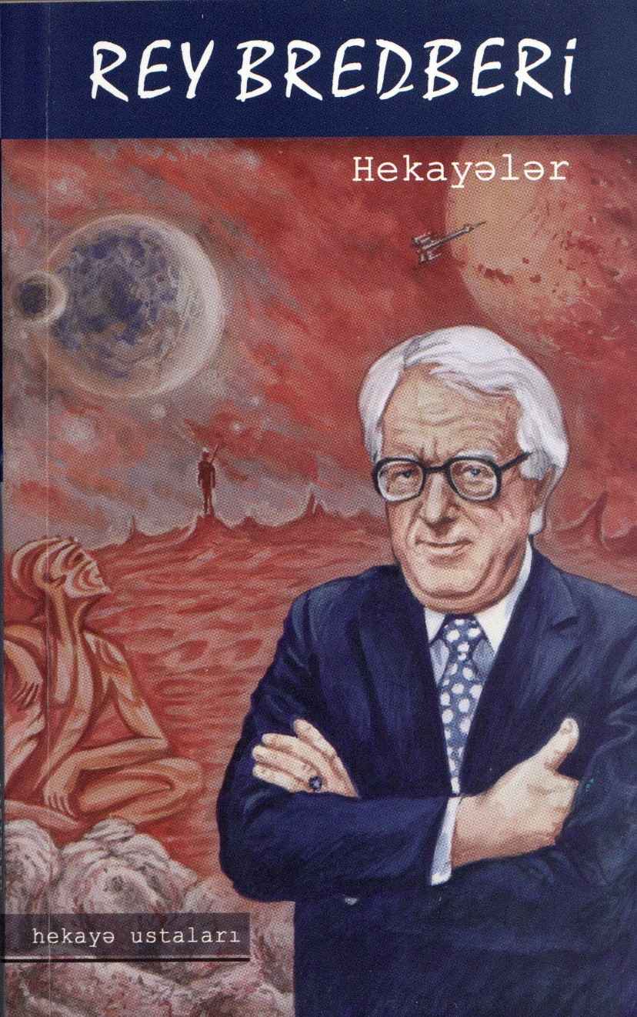
Bredberi R. Hekayələr. – Bakı : Altun kitab, 2014. – 224 s.
Kitabda dünyanın fantastik janrda ən çox oxunan yazıçılarından və ssenaristlərindən biri olan Amerika yazıçısı Rey Duqlas Bredberinin seçilmiş hekayələri toplanmışdır. Azərbaycanda ilk dəfə toplu halında nəşr olunan bu kitabın əsas mövzusunu bəşər övladının dərkolunmaz sirli qüvvələr qarşısında acizliyi, onların qurbanına çevrilməsi, insan zəkasının qavraya bilmədiyi mistika və Yer kürəsindən kənar sivilizasiyadakı həyat təşkil edir.

Slide 9
Uells H.Hekayələr. – Bakı : Altun kitab, 2015. – 208s. – (Hekayə ustaları).
Kitaba dünya ədəbiyyatında elmi-fantastik janrın böyük ustalarından sayılan ingilis yazıçısı Herbert Corc Uellsin seçilmiş hekayələri daxil edilmişdir. Bu günədək Azərbaycanda yalnız roman və povestləri işıq üzü görmüş yazıçının bu dəfə hekayələri oxucuları sevindirəcək.

Slide 10
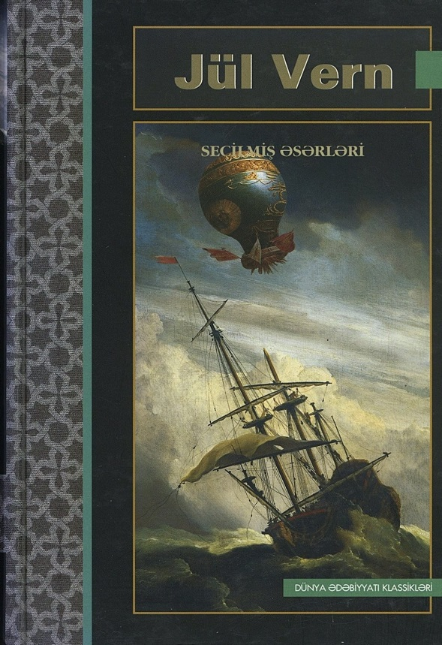
Vern J. Seçilmiş əsərləri. – Bakı: Şərq-Qərb. – 592 səh.
Dünya şöhrətli fransız yazıçısı, elmi-fantastik roman janrının yaradıcılarından biri sayılan Jül Vernin romanlarındakı qəhrəmanlar – dünyanın sirlərini açmağa cəhd göstərən təmənnasız alimlər, milli zülm və müstəmləkəçiliyə qarşı etiraz edən humanistlərdir. Jül Vern elm və texnikanın nailiyyətlərindən var-dövlət sahiblərinin xeyrinə istifadə olunmasının əleyhinə çıxan bu insanları elmi-romantik dillə, dolğun boyalarla təsvir edir.

Slide 11
Vern J. İyirmi min lye su altında. – Bakı : Şərq- Qərb, 2006. – 416 s.
Vern J. 20000 lyö su altı ilə. – Bakı : Altun kitab, 2013. – 128 s.
Yazıçının 1870-ci ildə qələmə aldığı «20000 lyö su altı ilə» əsəri «Nautilus» adlı qeyri-adi sualtı qayıqla okeanın dərinliklərinə səyahət edən Kapitan Nemo və onun yoldaşlarının başlarına gələn macəralardan bəhs edir.
Bu nəşr orta yaşlı sinif şagirdləri üçün nəzərdə tutulub.

Slide 12
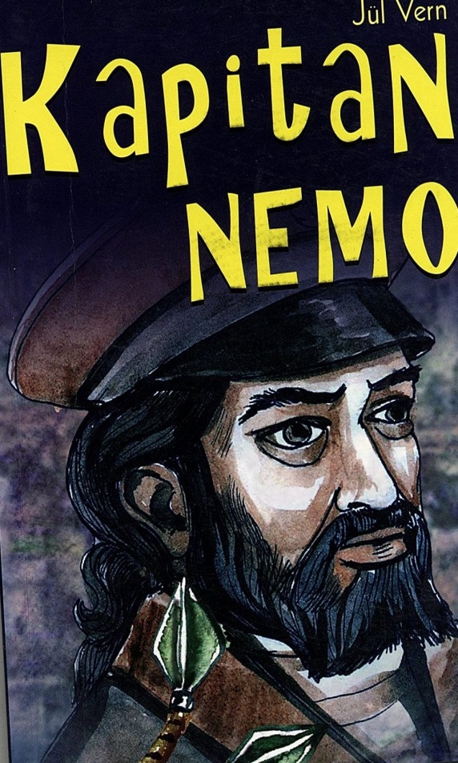
Vern J. Kapitan Nemo. - Bakı: OKA ofset, 2011. – 100 səh.
Fransız yazıçısı Jül Vernin 1870-ci ildə tamamladığı macəra romanı. Əsərdə hadisələr Kapitan Nemo onun sualtı gəmisi «Nautilus» və alim Piyer Aronaksın ətrafında cərəyan edir.

Slide 13
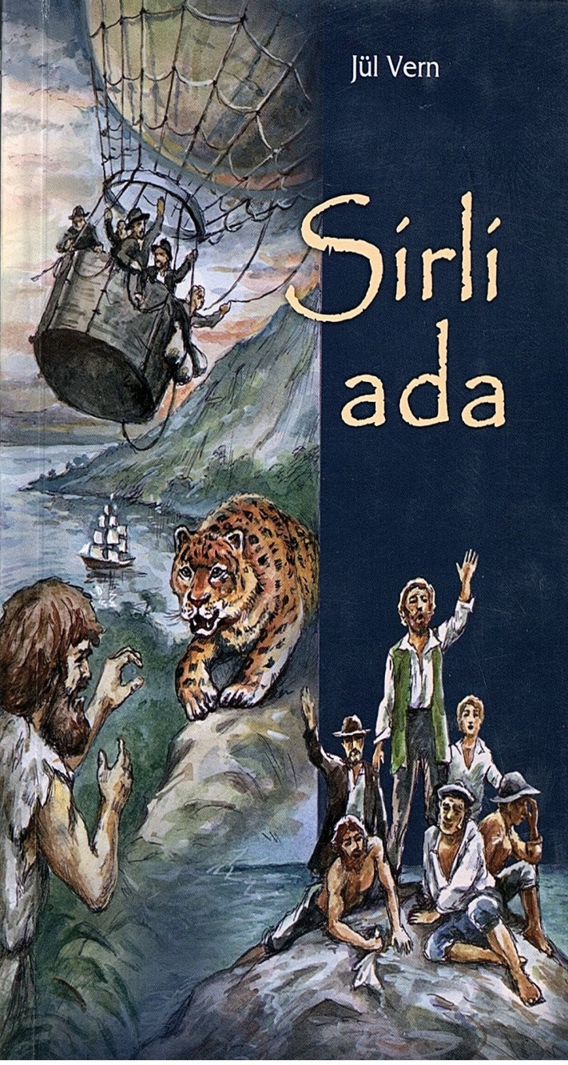
Vern J. Sirli ada. - Bakı: Altun kitab, 2013. – 128 səh.
Yazıçının 1875-ci ildə qələmə aldığı «Sirli ada» əsəri hava şarı ilə əsirlikdən qaçmış mühəndis Sayres Smit və onun dörd yoldaşının qəza nəticəsində kimsəsiz adaya düşmənlərindən və ordakı macəralarından bəhs edir.

Slide 14
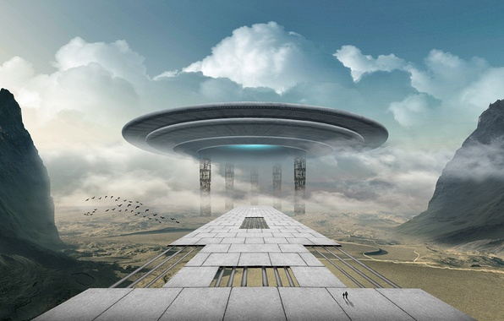
Azərbaycan yazıçılarının fantastik əsərləri

Slide 15
Axundov A. Yad planetin sirri. – Naxçıvan : Əcəmi 2009. – 192 səh. «Yad planetin sirri» povestində yazıçının kosmos aləminə xəyali səyahəti və şərti adla adlanan «Betta» planetində azərbaycanlı kosmos tədqiqatçısı Nihadın və gəmi kapitanı Xosrov Zeybəkin apardığı tədqiqatlar, rast gəldikləri canlı aləm haqqında verdiyi məlumatlar bir yazıçı fərdi təfəkküründən çox ictimai, elmi məzmun kəsb edir.

Slide 16
Basqallı B. Ölüm ulduzunun sonu : fantastik hekayələr. – Bakı : Araz, 2004. – 100 s.
1976-cı ildən əsərlərilə mətbuatda çıxış edən Bəhram Basqallının bu kitabına «İmtahan», «Qızıl Kürə», «41-ci Paralel» və s. hekayələri daxil edilmişdir.

Slide 17
Elcanlı S. Qanlı quzğun meydanı : mifoloji-fantastik roman // Sükutun sonu : romanlar, povestlər və hekayələr. – Bakı : Şirvannəşr, 2003. – S.6-278.
İstedadlı yazıçımızın ədəbi tənqid tərəfindən «ədəbiyyatımızda yeni yol» kimi qiymətləndirilən, mifoloji-fantastika janrında yazılan «Qanlı quzğun meydanı» romanı qüdrətli tariximizə, milli yaddaşımıza üz tutur, uğurli milli özünəqayıdış modelləri təklif edir.

Slide 18
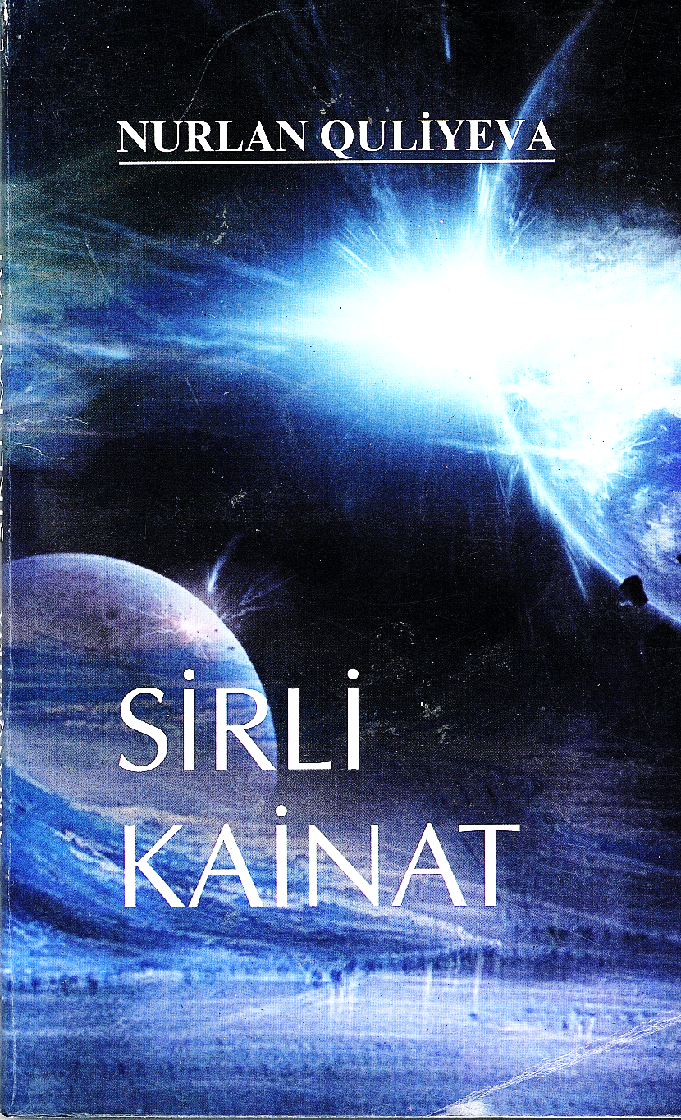
Quliyeva N. Sirli kainat : fantastika. – Bakı : MBM, 2010. – 152 s.
Nurlan Quliyeva yaradıcılığa tələbəlik illərindən başlayıb. Oxuculara təqdim olunan bu kitaba daxil edilmiş fantastik povest və hekayələrdə kainatda, qalaktikalarda, planetimizdə gedən təbii proseslərdən, mövcudluğu təxmin olunan sivilizasiyalararası əlaqələrdən bəhs edilir.

Slide 19
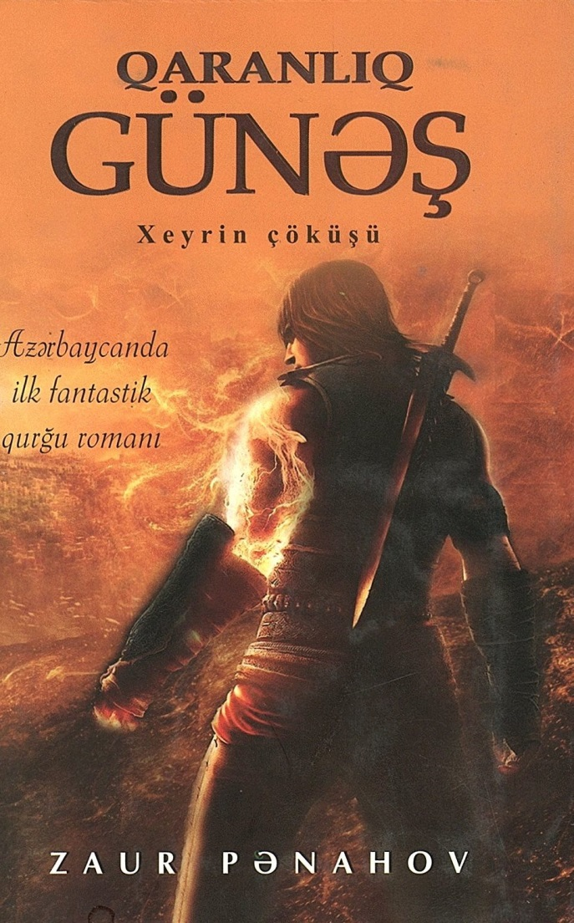
Pənahov Z. Qaranlıq Günəş : Xeyrin çöküşü. – Bakı : Qanun, 2011. – 336 səh.
Roman, fantastik janrın ən çox bəyənilən və uğur qazanan «Fantastik Qurğu» altjanrında yazılmışdır. Bu janr, ölkəmizdə ilk olmağına baxmayaraq dünyada bir çox unudulmaz nümunələrə sahibdir. Hər səhifəsindən zövq alacağınız roman, sizi təxəyyülünüzün sərhədlərini aşmağa məcbur edəcək. Heç vaxt olmamış dünyanın fərqli həyat qanunlarını və düşüncə tərzini göstərəcək. Ən vacibi isə, bu kitabda siz xeyirlə şər arasındakı incə bənzərliyin şahidi olacaqsınız. «Qaranlıq Günəş» Azərbaycanda bu janrda yazılmış ilk və yeganə əsər olmaqla birlikdə detektiv janrının da bəzi çalarlarını özündə cəmləyən bir romandır.

Slide 20
Zamanova E. Vaxtdır, qardaşım. – Bakı: 2003. – 144 səh.
Oxuculara təqdim olunan elmi-fantastik hekayələr toplusunun qəhrəmanları qeyri-adi adamlardır. Onlar güclü, hərtərəfli inkişaf etmiş, dünya biliklərinə yiyələnən şəxslərdir, əsl mənada xalqını sevən azərbaycanlılardır. Kitabda yeni kəşflərin insanların mənafeyi naminə istifadəsi ön planda verilir; mərdlik, dəyanət, müdriklik, ağıl və cəsarət kimi insani keyfiyyətlər açıqlanır. Burada insanları yaşayıb-yaratmağa, Vətən və Torpaq uğrunda mübarizəyə çağırış təbili səslənir.

Slide 21
Məlumat-biblioqrafiya şöbəsi
ÜLVİYYƏ

